Slide 1
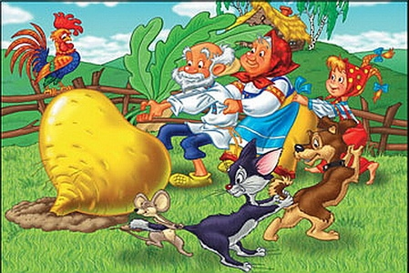
Игра-драматизация
по сказке
«Репка»

Slide 2
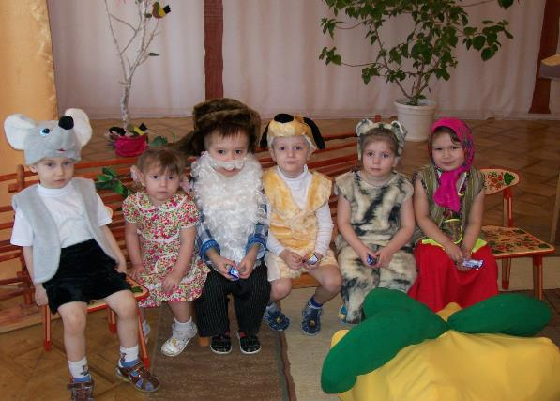
Игра-драматизация «Репка» нацелена на приобщение детей к народному искусству, развитие интереса к его художественному образу.

Slide 3
Цель:
Познакомить детей с русским народным искусством.
Воспитывать у детей любовь к русскому народному творчеству, поощрять добрые отношения, внимание друг к другу.
Развивать выразительность движений и мимики.

Slide 4
Задачи:
Приобщить детей к русскому народному творчеству.
Познакомить с русским народным бытом, традициями.
Драматизировать песни, потешки, прибаутки из собрания местного фольклора.
Вызывать у детей интерес к театру посредством знакомства с некоторыми видами театра (пальчиковый, настольный, кукольный).

Slide 5
Организация предметно-развивающей среды
иллюстрации разных матрёшек;
детские музыкальные инструменты;
книги русских народных сказок, иллюстрации по сказкам;
иллюстрации с изображением старинной одежды;
иллюстрации о труде в поле, огороде, в избе, хлеву;
выставку: «Русская изба»;
народные игрушки, предметы обихода (посуда деревянная, печка, горшки);
готовые формы для разукрашивания предметов быта, обводки по контуру, аппликации;
народные инструменты ложки, бубен, свистульки;

Slide 6
Подготовительный этап
Познакомиться со сказкой «Репка».
Рассмотреть иллюстрации к сказке «Репка».
Дать характеристику героев сказки.
Познакомить детей с предметами быта, одежды, жилищем (избой).
Научить детей передавать образ героев через движения и мимику.
Провести игру-драматизацию «Репка».

Slide 7
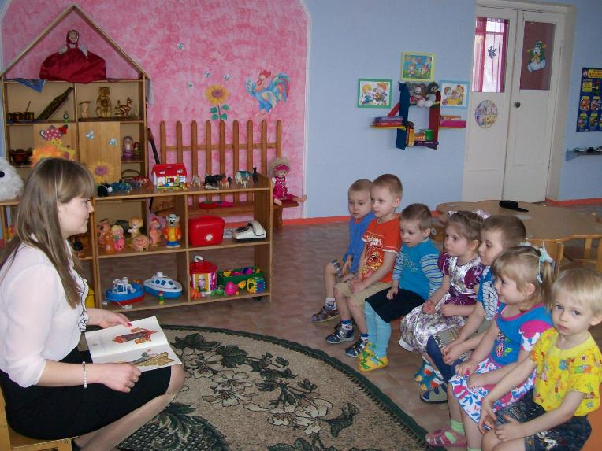
Познакомить детей со сказкой «Репка».

Slide 8
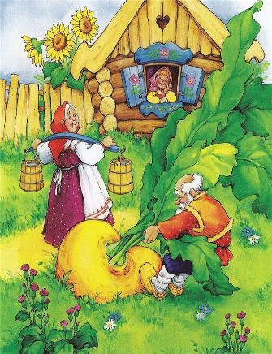
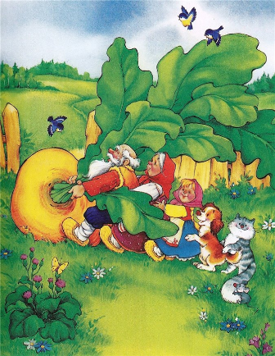
Рассмотреть иллюстрации к сказке, дать характеристики героям сказки «Репка».

Slide 9
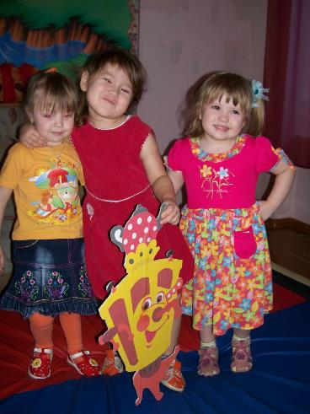
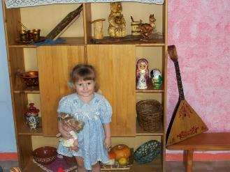
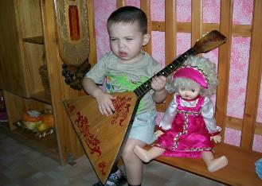
Познакомить детей с русскими народными предметами быта, одеждой, жилищем.

Slide 10
Научить детей передавать образ героев через движения и мимику.
Игры, помогающие развивать движение и мимику

Slide 11
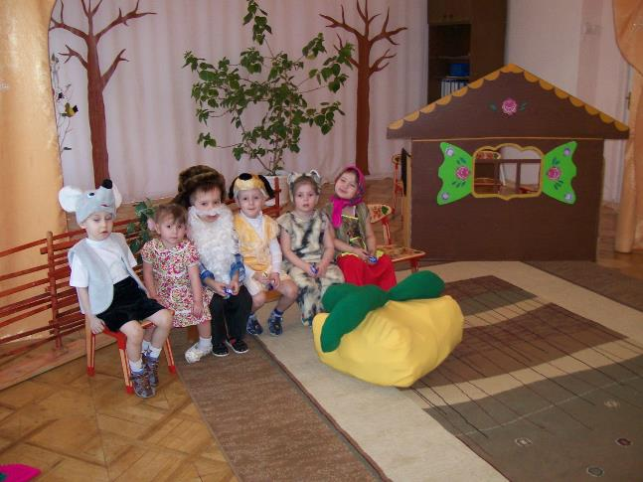
Подготовить атрибуты к сказке.
Совместно с родителями подготовить костюмы героев.

Slide 12
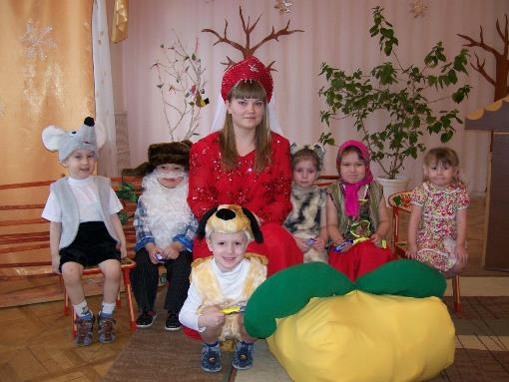
Итоги
Результатом проведенной работы стала успешная постановка игры-драматизации по сказке «Репка»

Slide 13
Составители
Воспитатель второй младшей группы «Ромашка» Галимова Наталья Валерьевна
Срок реализации 2 недели
МБДОУ №18 «Звездочка» г. Троицк 2012г.

